Slide 1






Slide 2


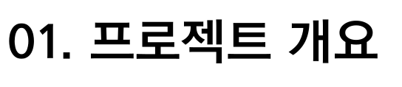

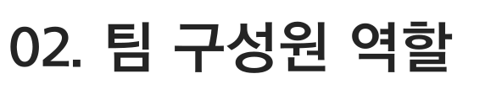

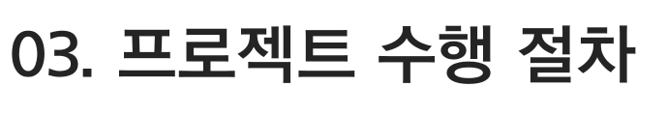

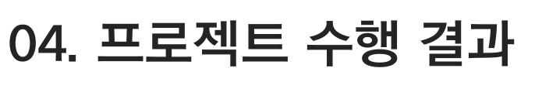

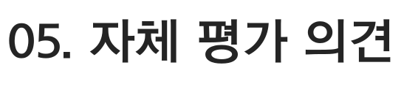

Slide 3

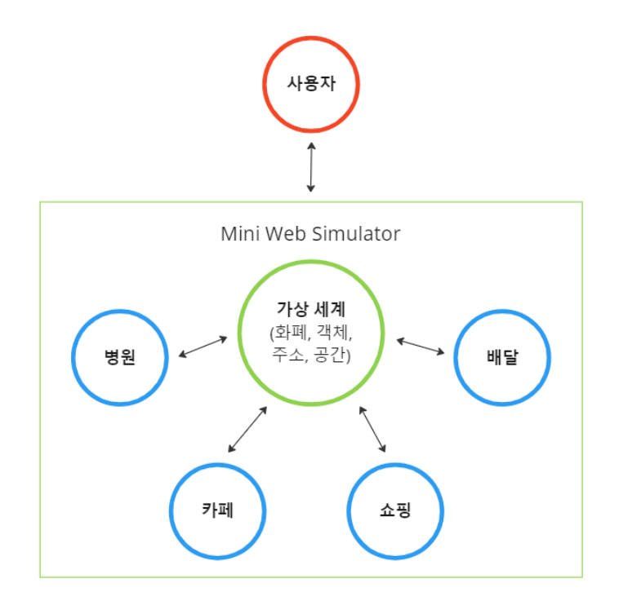
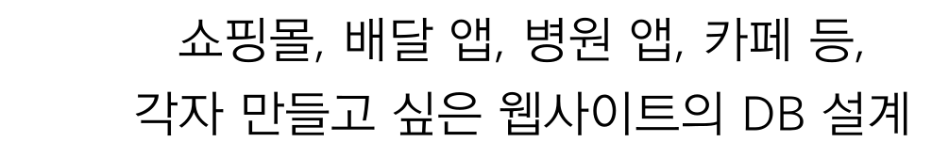


Slide 4


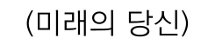

Slide 5

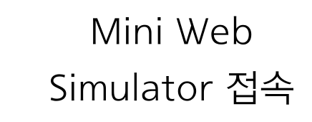
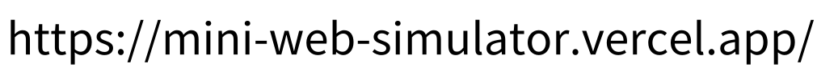

Slide 6

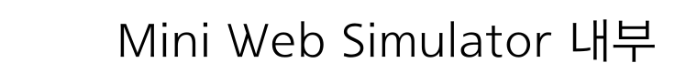

Slide 7
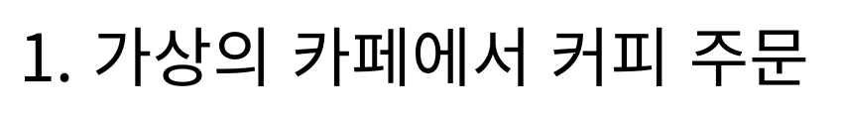
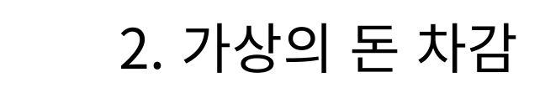
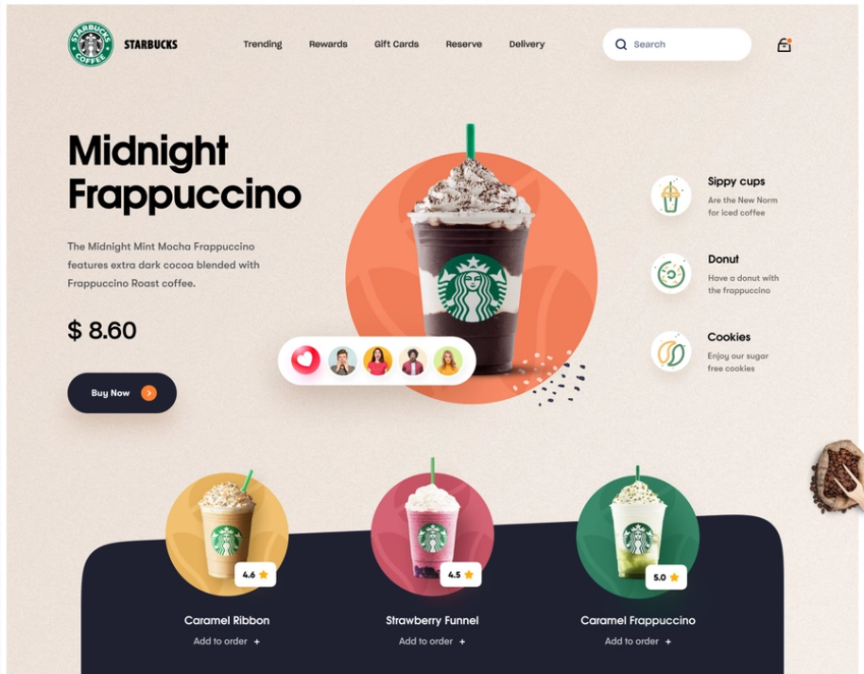
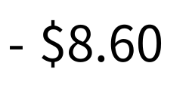


Slide 8
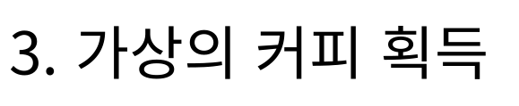
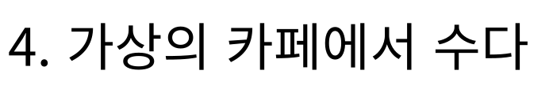
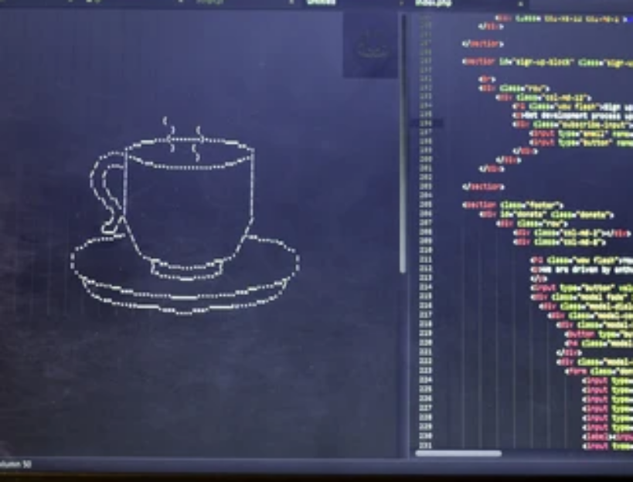
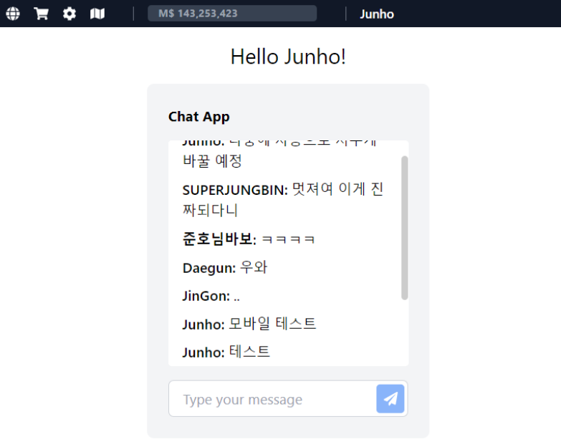

Slide 9

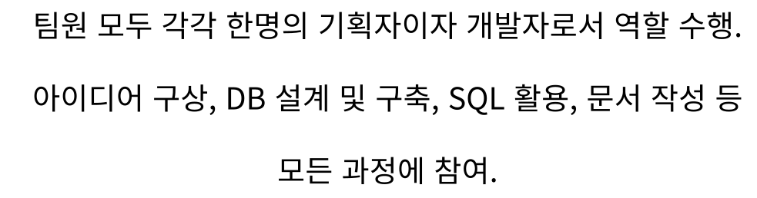

Slide 10

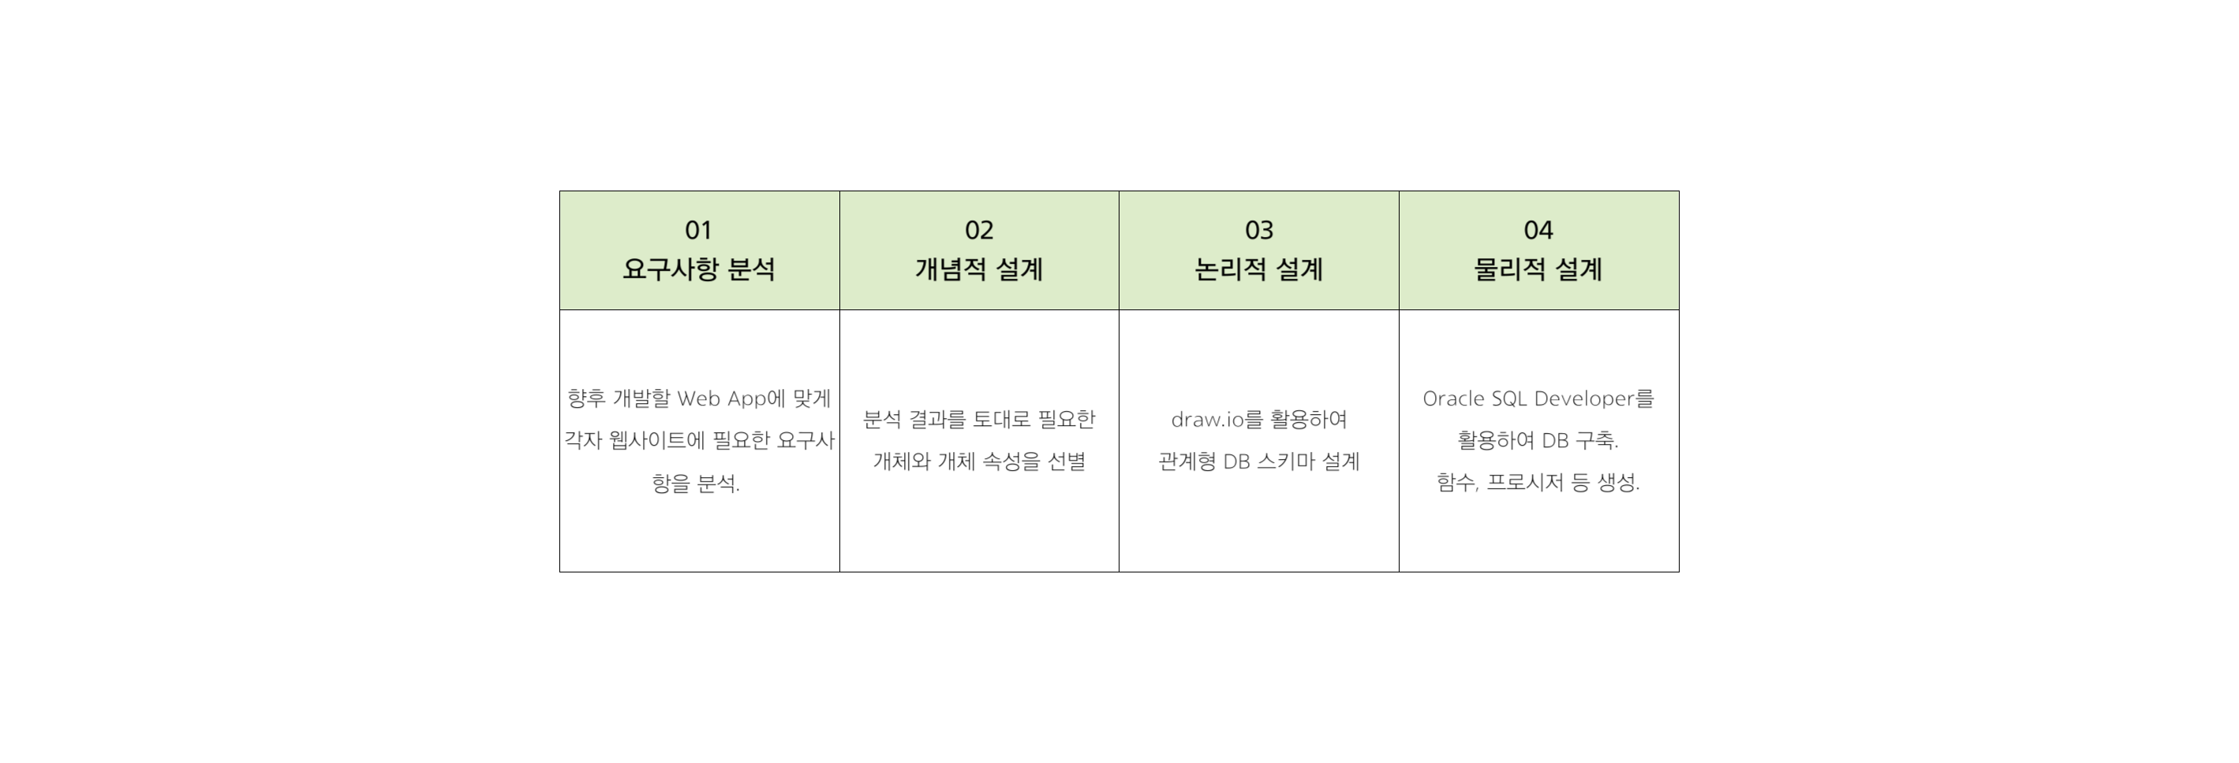

Slide 11
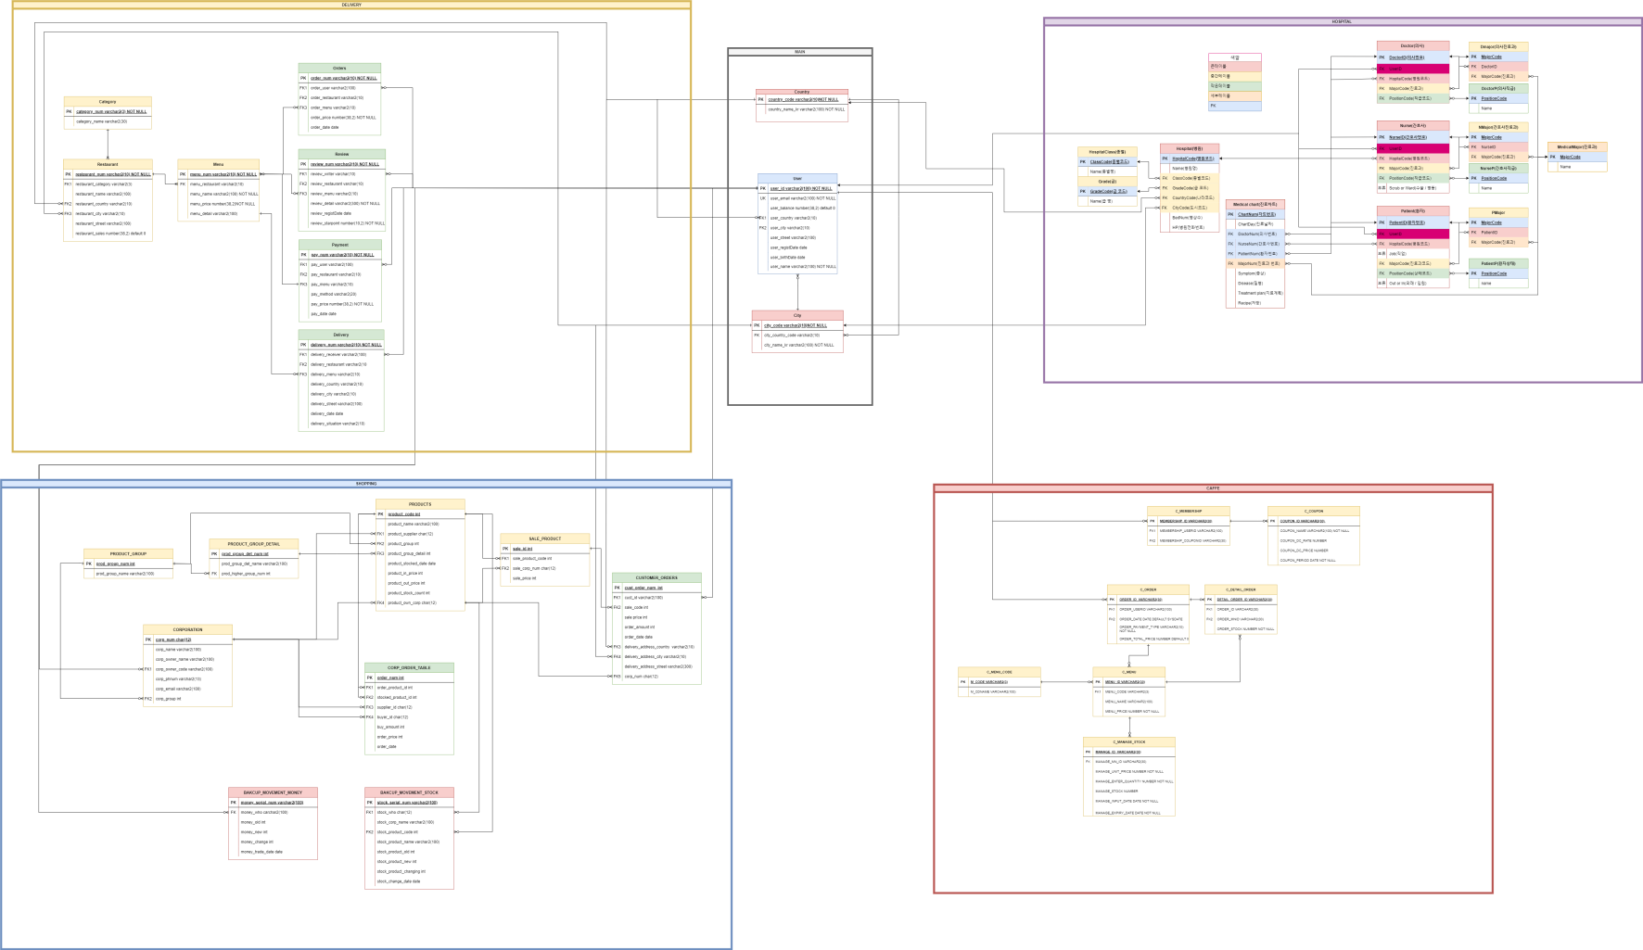

Slide 12
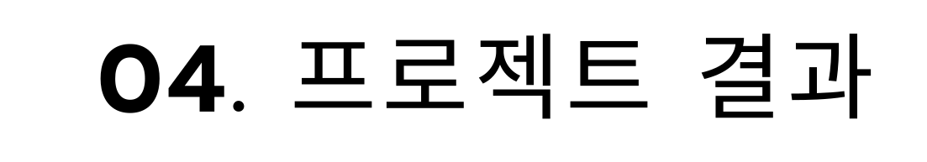


Slide 13



Slide 14


Slide 15



Slide 16

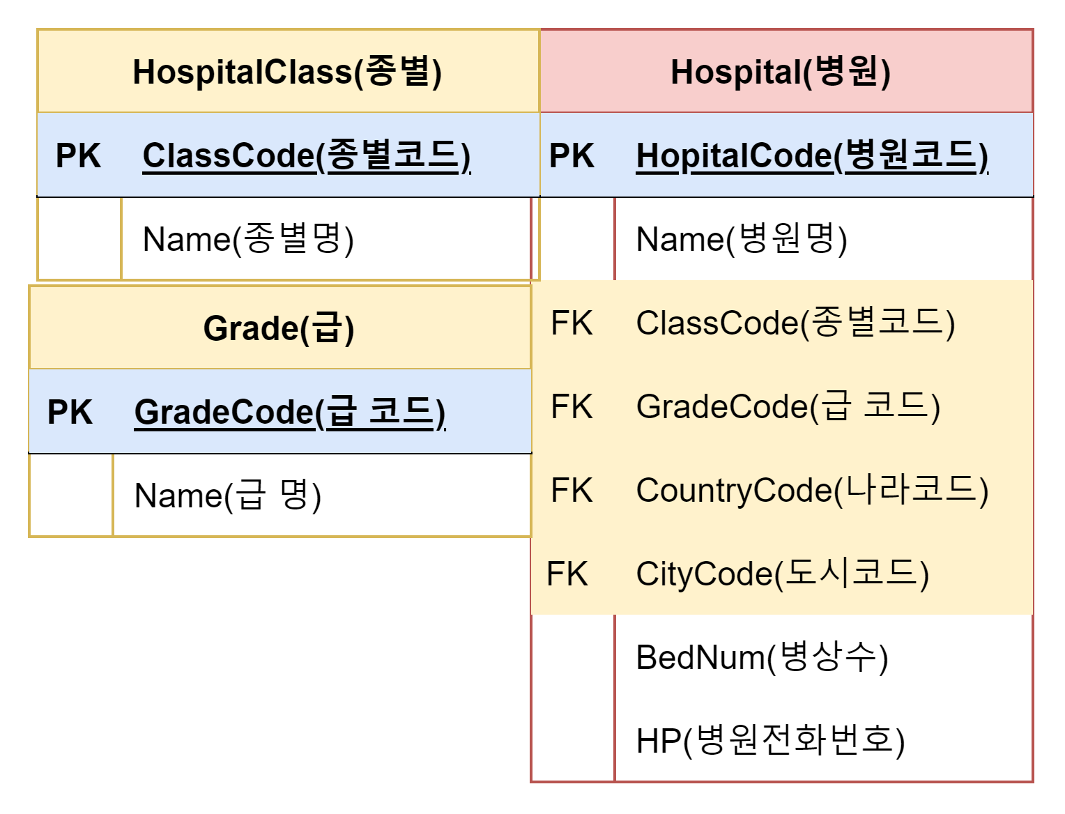
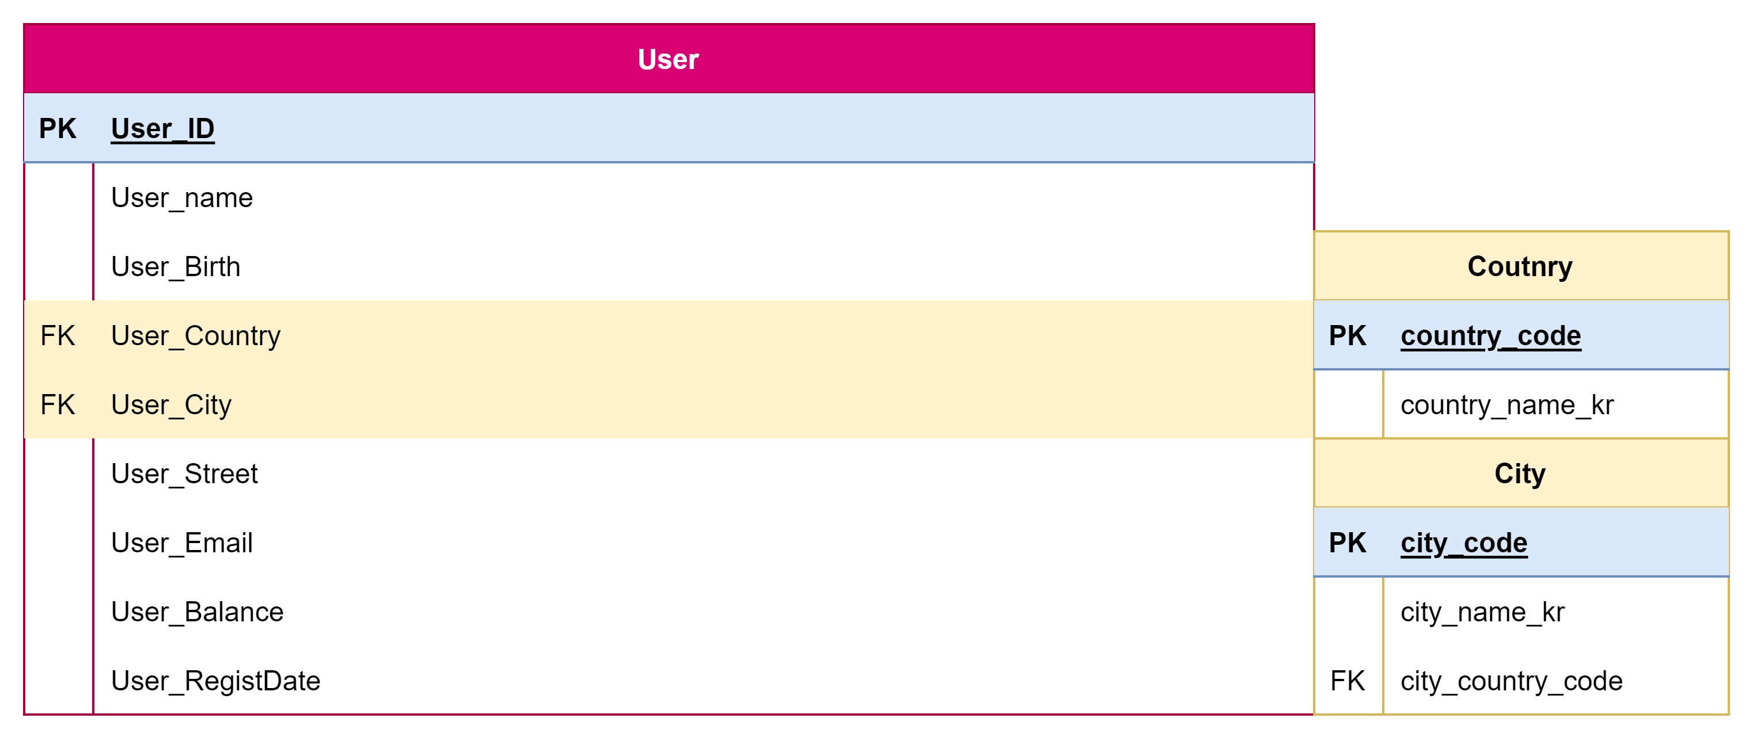
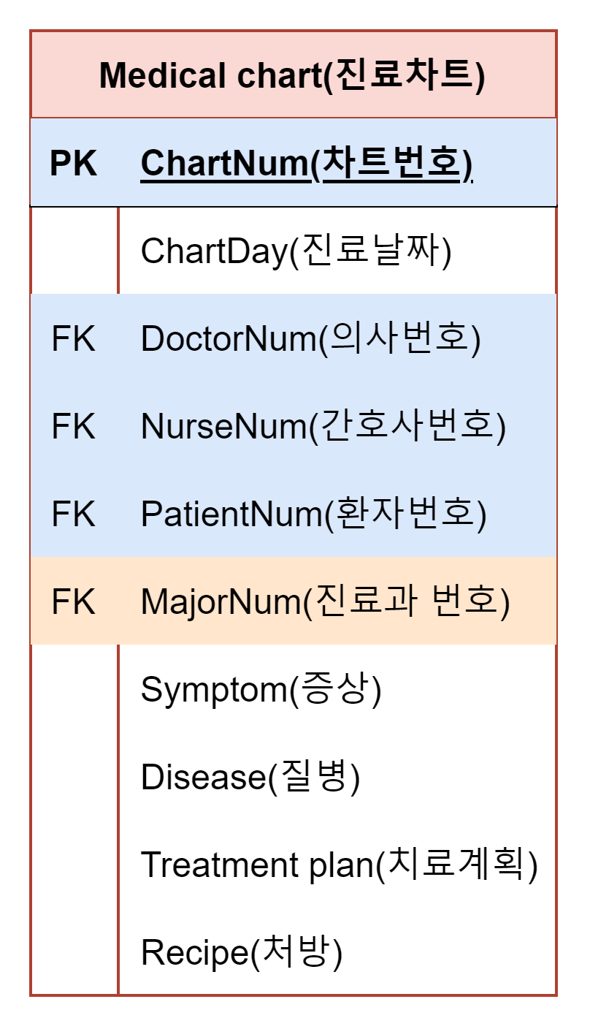
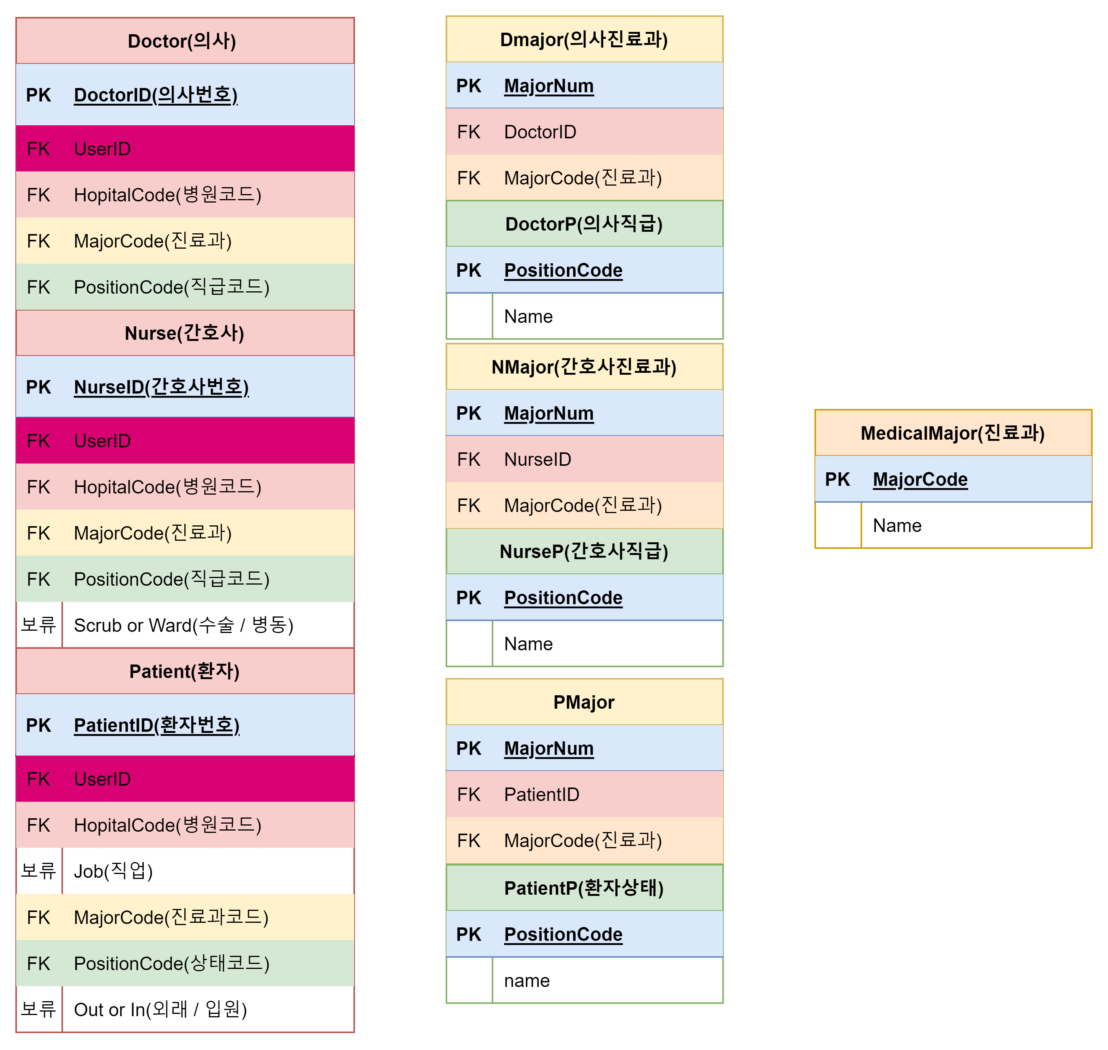

Slide 17
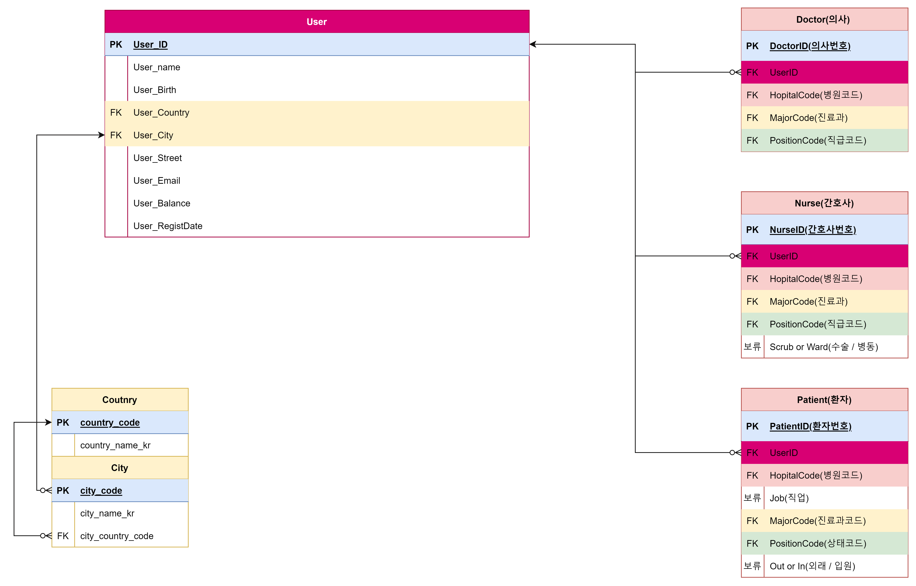
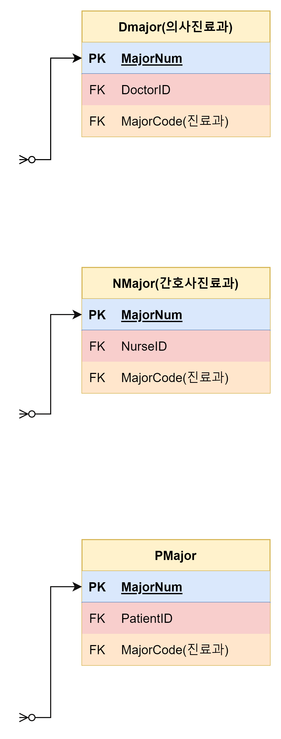
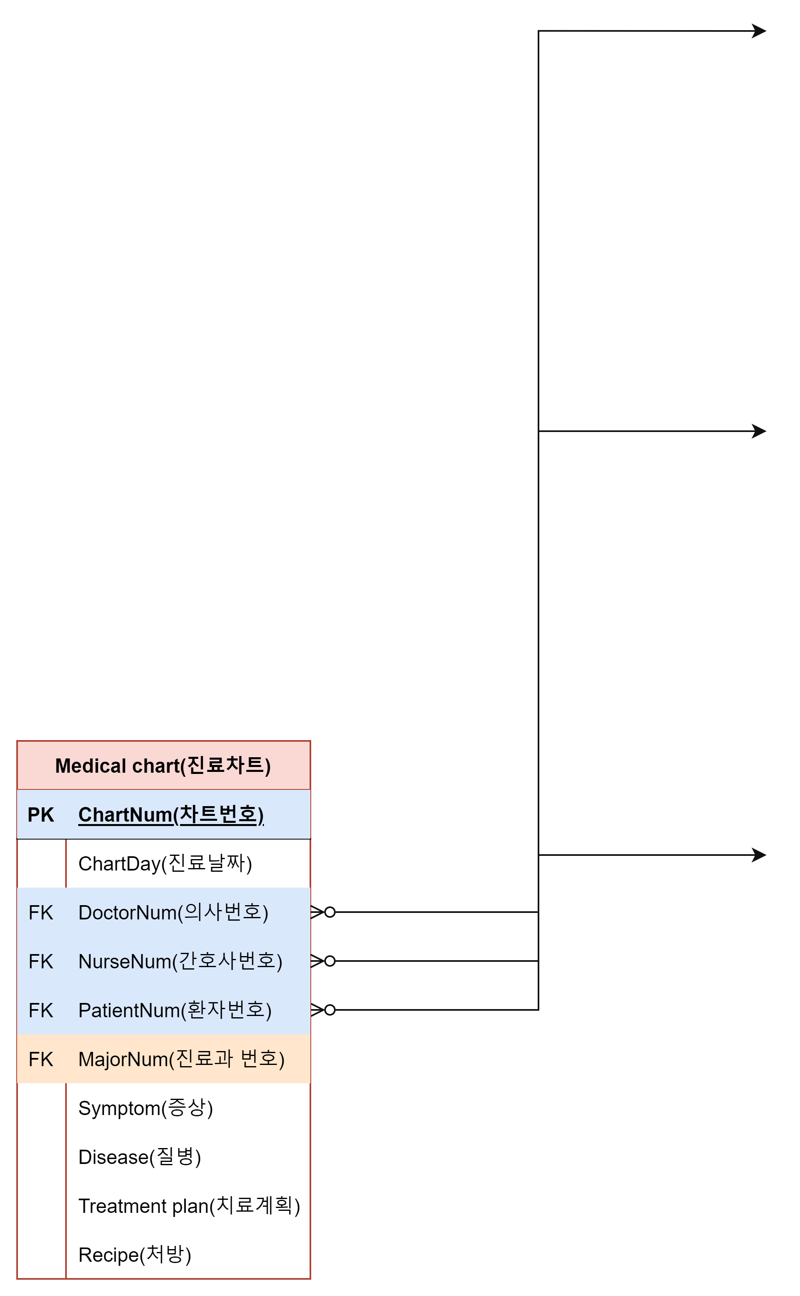
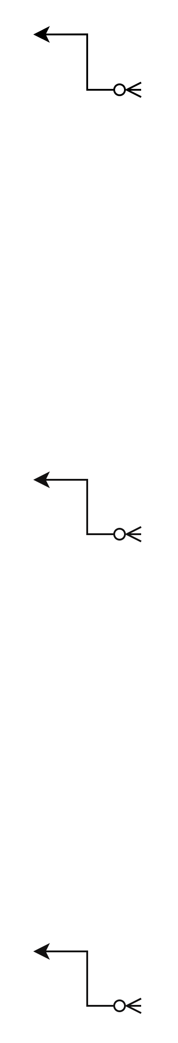
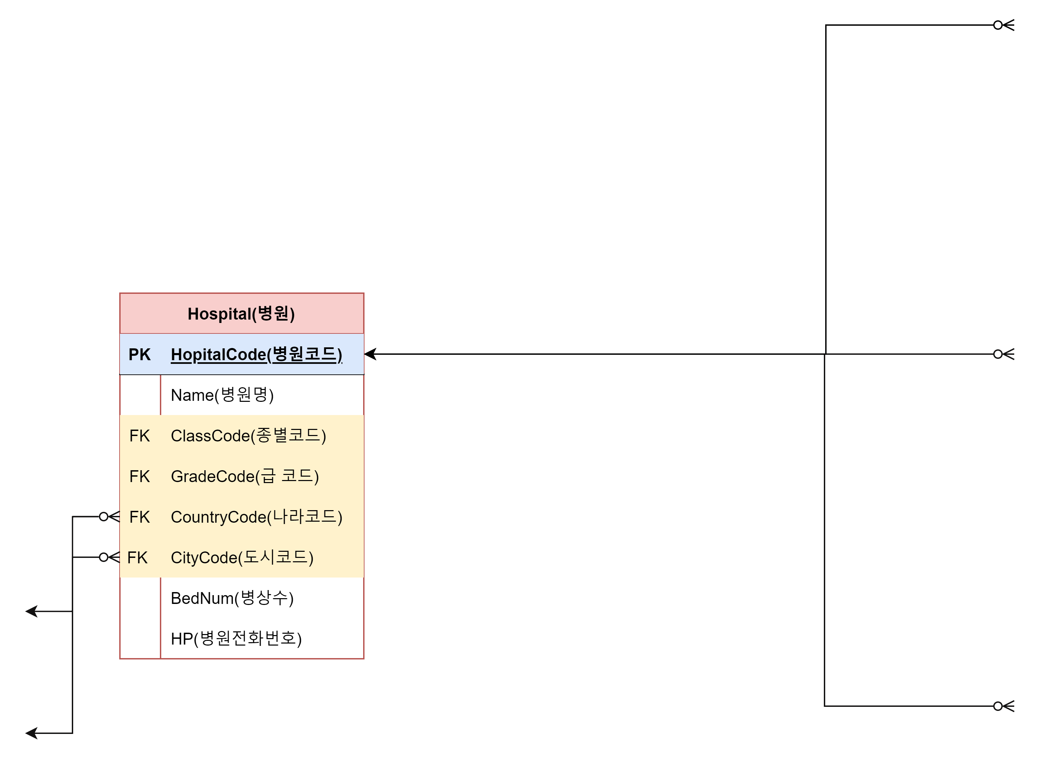
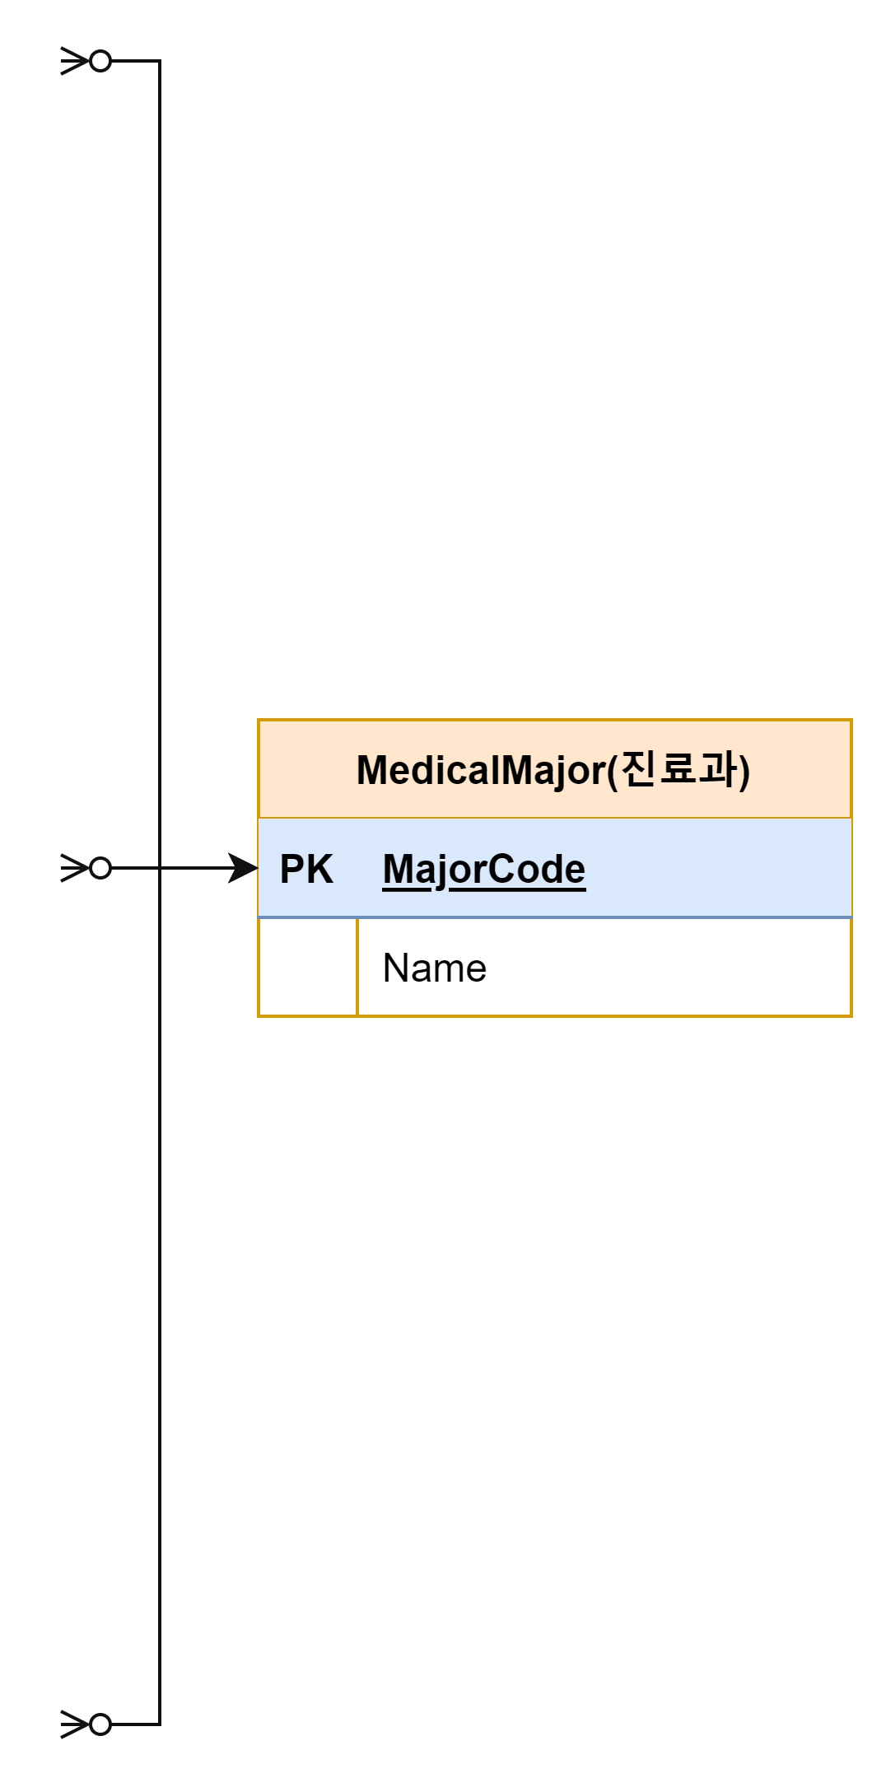
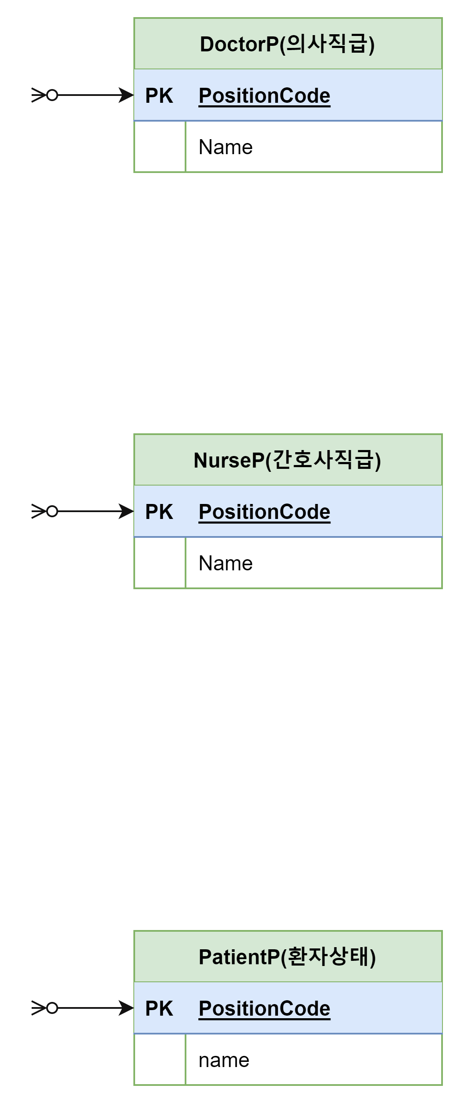
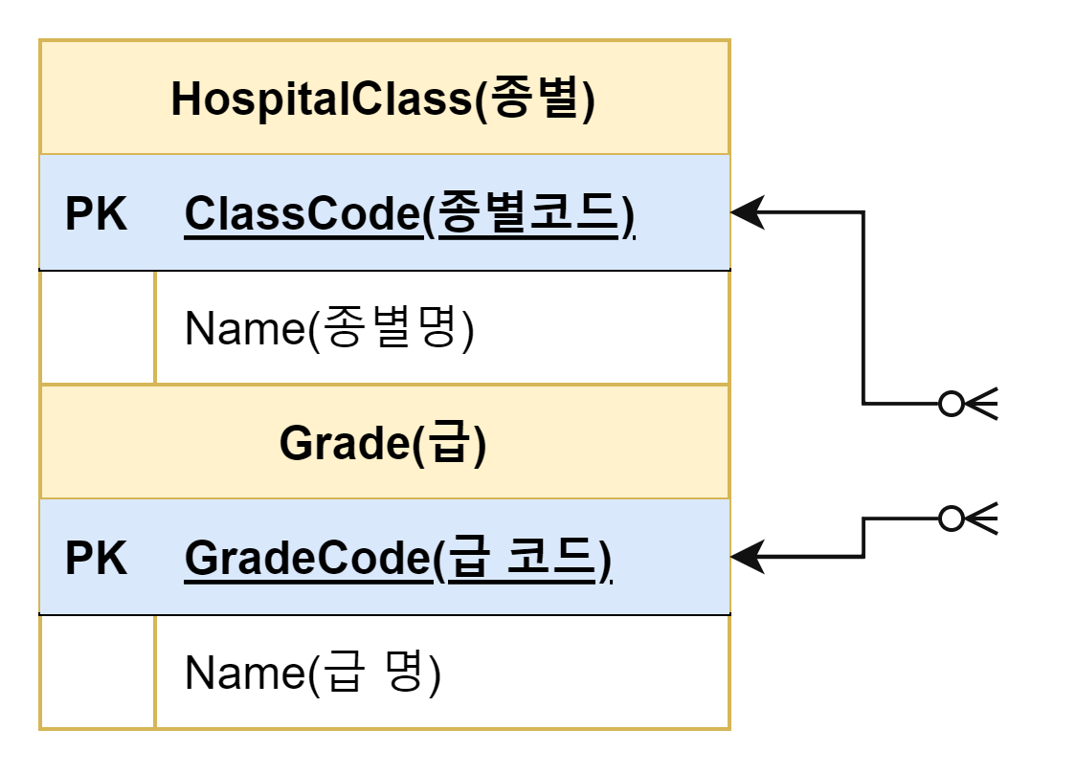
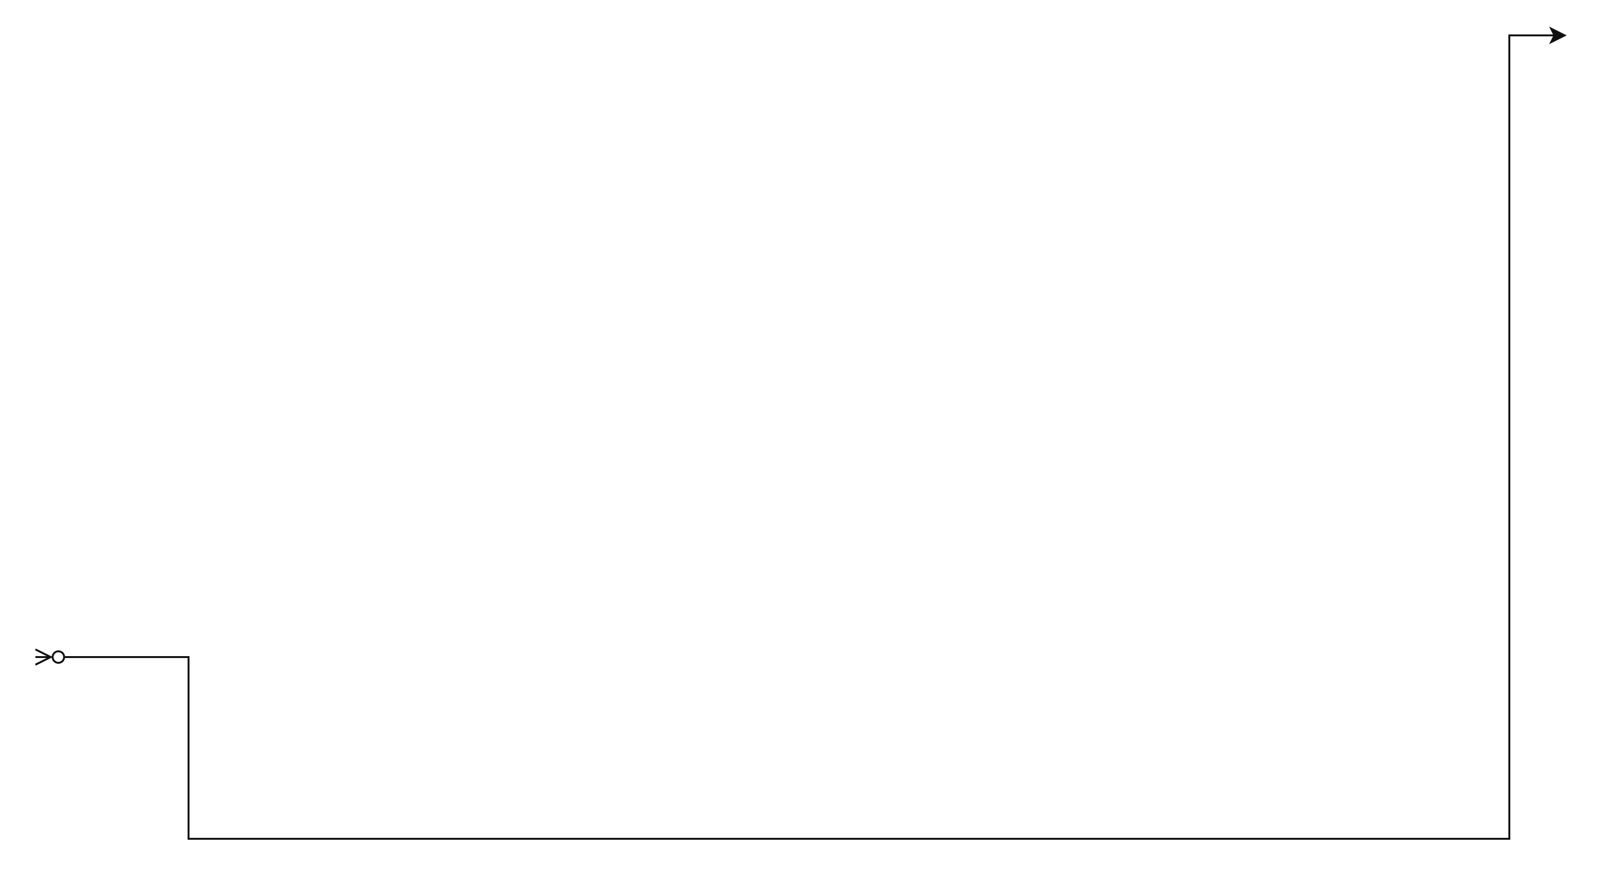

Slide 18
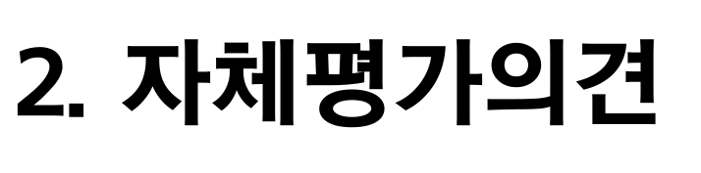




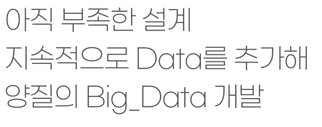
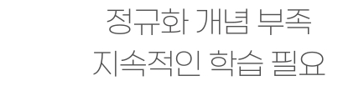






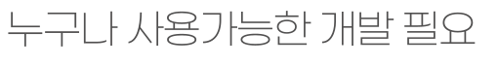
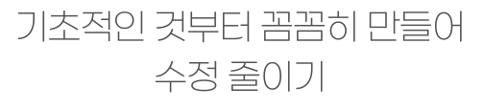

Slide 19




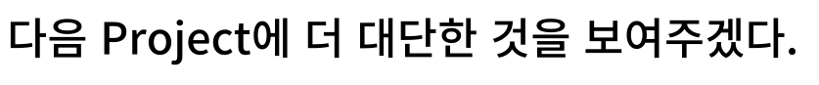
힘들었다…
그래도 어찌 만들었다…

Slide 20


Slide 21

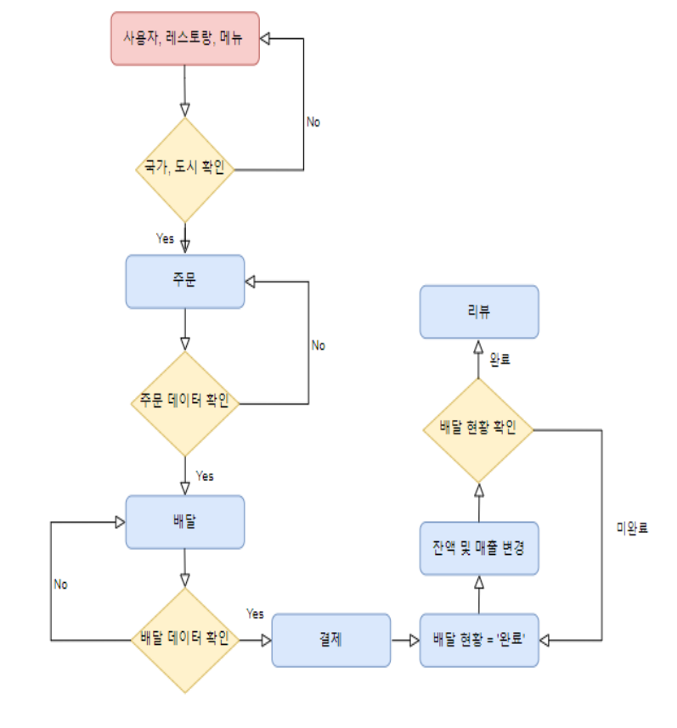








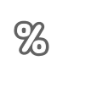


Slide 22

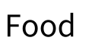
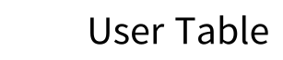
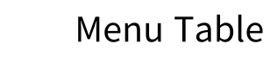
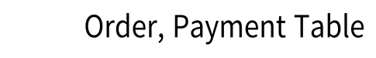

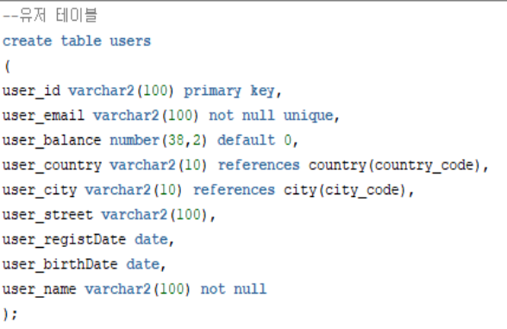
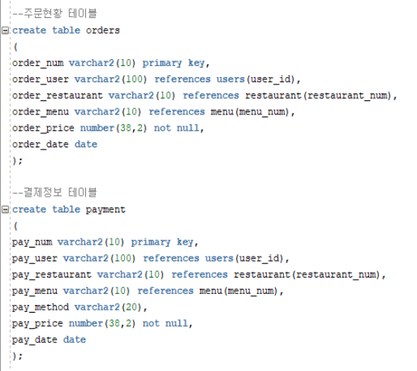










Slide 23







Slide 24

















Slide 25









Slide 26









Slide 27







Slide 28












Slide 29








Slide 30










Slide 31









Slide 32


Slide 33









Slide 34





Slide 35








Slide 36



Slide 37







Slide 38














Slide 39



Slide 40




Slide 41




Slide 42


















Slide 43




















Slide 44


Slide 45

04. 프로젝트 수행 결과
- SHOPPING -

Slide 46

04. 프로젝트 수행 결과
- SHOPPING -
고객 주문!
주문하면 주문된 재고의 변화는?
판매 상품
주문하면 소유한 돈의 변화는?
제품의 재고가 부족하면?
제 품
가 격
사 업 자
대 분 류
데이터 입력을 좀더 간편하게 할 수 있을까?
고객이 돈이 부족하면?
소 분 류

Slide 47

04. 프로젝트 수행 결과
SHOPPING
- SEQUENCE 생성

Slide 48

04. 프로젝트 수행 결과
SHOPPING
- TABLE 생성

Slide 49

04. 프로젝트 수행 결과
SHOPPING
- TABLE 생성

Slide 50

04. 프로젝트 수행 결과
SHOPPING
- TABLE 생성

Slide 51

04. 프로젝트 수행 결과
SHOPPING
- TABLE 생성

Slide 52

04. 프로젝트 수행 결과
SHOPPING
- 기초 사용자 등록

Slide 53



04. 프로젝트 수행 결과
SHOPPING
- PROCEDURE 생성

Slide 54


04. 프로젝트 수행 결과
SHOPPING
- PROCEDURE 생성

Slide 55



04. 프로젝트 수행 결과
SHOPPING
- PROCEDURE 생성

Slide 56



04. 프로젝트 수행 결과
SHOPPING
- PROCEDURE 생성

Slide 57




04. 프로젝트 수행 결과
SHOPPING
- PROCEDURE 생성

Slide 58



04. 프로젝트 수행 결과
SHOPPING
- PROCEDURE 생성

Slide 60



04. 프로젝트 수행 결과
SHOPPING
- PROCEDURE 생성

Slide 61



04. 프로젝트 수행 결과
SHOPPING
- TRIGGER 생성

Slide 62



04. 프로젝트 수행 결과
SHOPPING
- TRIGGER 생성

Slide 63


04. 프로젝트 수행 결과
SHOPPING
- PROCEDURE 생성

Slide 64


04. 프로젝트 수행 결과
SHOPPING
- VIEW 생성

Slide 65


04. 프로젝트 수행 결과
SHOPPING
- VIEW 생성

Slide 66

04. 프로젝트 수행 결과
SHOPPING
- VIEW 조회

Slide 67

04. 프로젝트 수행 결과
SHOPPING
- VIEW 조회

Slide 68

04. 프로젝트 수행 결과
SHOPPING
- VIEW 조회

Slide 69






05. 자체 평가 의견
테이블 정규화
주문 취소 기능
복잡한 수식 단순화와 분리
여러 품목 주문 문제 해결

Slide 71



